Slide 1

Інноваційні підходи до викладання англійської мови у закладах вищої освіти України та Німеччини: міжкультурний та дигітальний аспекти
Наталія Лазебна
д. філол. н., доц., доц. кафедри методики викладання англійської мови як іноземної Вурцбурзького університету імені Юліуса-Максимільяна (Німеччина)

Slide 2
Про що?
I Англійська мова як медіатор глобальної комунікації та безперервної довгострокової цифрової трансформації освіти та навчання
II Співпраця НУ «Запорізька політехніка» (Україна) - Вурцбурзький університет Юліуса-Максимильяна (Німеччина)
III Англійська мова: викладання, навчання, дослідження
IV Англійська мова як іноземна для студентів різних спеціальностей у Вурцбурзькому університеті

Slide 3
I Англійська мова як медіатор глобальної комунікації та безперервної довгострокової цифрової трансформації освіти
Дигіталізація сучасного життя – технократичний спосіб існування людини.
Медіаграмотність та розширення професійної діяльності - домінуючий пріоритет глобального світу.
Симбіоз вивчення англійської мови, сучасної інформації, обробки та використання даних – шлях до втілення навчання протягом усього життя відповідно до Плану дій з цифрової освіти 2021-2027 років, розробленого Європейською Комісією.
Глобальне бачення безперервної довгострокової цифрової трансформації освіти та навчання сприяє інтеграції спеціалістів з точних та гуманітарних наук у світову англомовну професійну спільноту.

Slide 4
Перехід від кількісного до якісного навчального підходу
Особистісно-орієнтована взаємодії студента і викладача
«Машина» як посередник у процесі викладання англійської мови як іноземної
Вдосконалення цифрових навичок та компетенцій, медіаграмотності та академічного розвитку як шлях сучасних учасників освітнього процесу до перетворення на компетентних цифрових громадян світу

Slide 5
ІІ Співпраця НУ «Запорізька політехніка» (Україна) - Вурцбурзький університет Юліуса-Максимильяна (Німеччина)
Julius-Maximilians-Universität Würzburg
28,878 кількість студентів
університет заснований у 1420 р.
Угода про співробітництво із НУ «Запорізька політехніка»
https://www.neuphil.uni-wuerzburg.de/anglistik/abteilungen/fachdidaktik-moderne-fremdsprachen-tefl/cooperations/zaporizhzhia-national-polytechnic-university-ukraine/

Slide 6
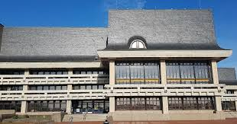
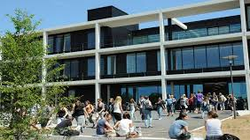

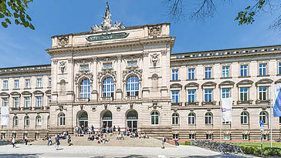

Slide 7
07 березня 2023 року - 6й воркшоп із Цифрової гуманітаристики: "Mіжуніверситетська колаборація у галузі Цифрової гуманітаристики, соціальних наук і культурної спадщини" у межах щорічної конференції із Цифрової гуманітаристики від університетів Швеції, Данії, Фінляндії. Доповідь на тему: "Глобальна, соціальна і культурна компетенції майбутніх викладачів англійської мови як іноземної. Рефлексії практики цифрової гуманітаристики та EFL. Співпраця університетів Німеччини та України" (д-р Наталія Лазебна, доц. Катерина Лут (НУ "Запорізька політехніка", Запоріжжя)
27 квітня 2023 року - конференція «Основні виклики та проблеми університетської освіти в умовах війни: Україна –2022», Вінніпег (Канада), організованій університетом Манітоби: «Співпраця університетів Німеччини та України у сфері методики викладання іноземних мов та лінгвістичних досліджень" (д-р Наталія Лазебна, д-р Олена Дізер (університет Юліуса Максиміліана, Вюрцбург) та доц. Катерина Лут (НУ "Запорізька політехніка", Запоріжжя)
04-05 травня 2023 року – конференція з подвійних дипломів між Україною та Німеччиною, м. Регенсбург: «Мультимодальна гібридна взаємодія студентів EFL Німеччини та України у метаконструкті Цифрової Гуманітаристики» (д-р Наталія Лазебна, д-р Олена Дізер, проф. Гезіна Древс-Сілла (університет Юліуса Максиміліана, Вюрцбург), доц. Катерина Лут (НУ "Запорізька політехніка", Запоріжжя)

Slide 8

Семінари з TEFL у гібридному форматі
Розмовний клуб (German-Ukrainian Speaking Club/ Multilingual Speaking Club)
Колективна монографія (Україна, Німеччина, Індія, Бразилія, Нігерія та ін. країни)
Розробка проєктів з академічної мобільності
https://www.uni-regensburg.de/bayhost/english-1/bayhost/english/scholarships/mobility-grants/index.html

Slide 9

Заняття у гібридному форматі
Україна-Німеччина: методологія EFL
15 учасників на кожній сесії
300 відповідей

Slide 10
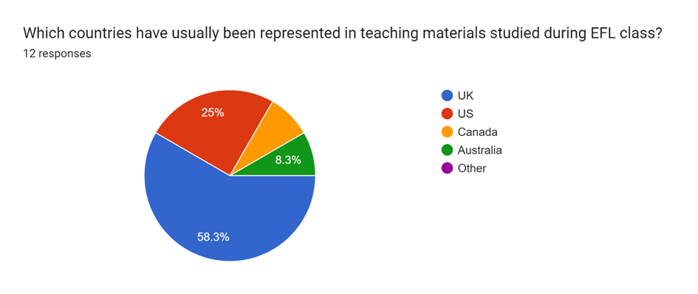

Slide 11
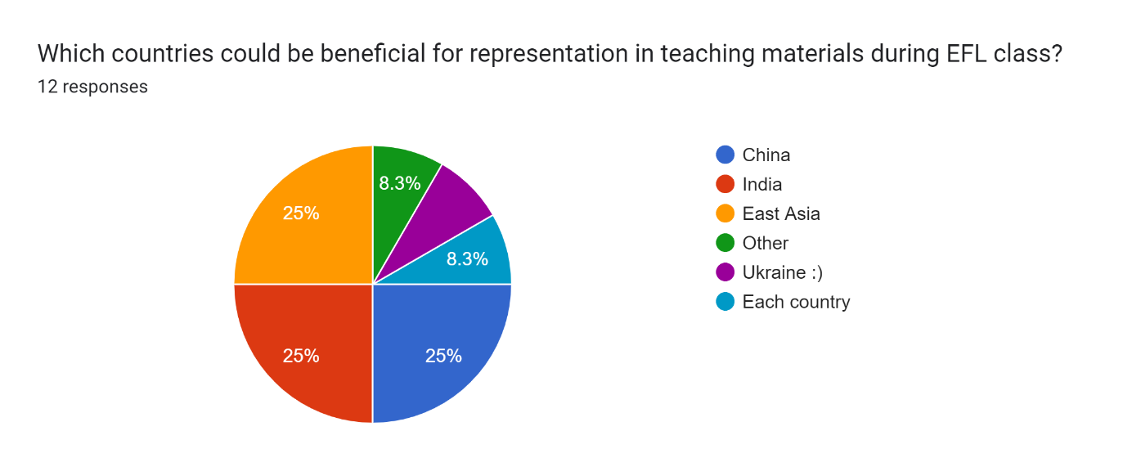

Slide 12
III Англійська мова: викладання, навчання, дослідження
Мультимодальне навчальне середовище на заняттях з EFL
(на прикладі цифрової взаємодії у Гугл докс)
Взаємодія між викладачем та студентами
Вбудовані аудіо та відео файли у цифровий робочий документ
Миттєва відповідь на коментар/запитання
Індивідуальні коментарі
Редагування та форматування

Slide 13
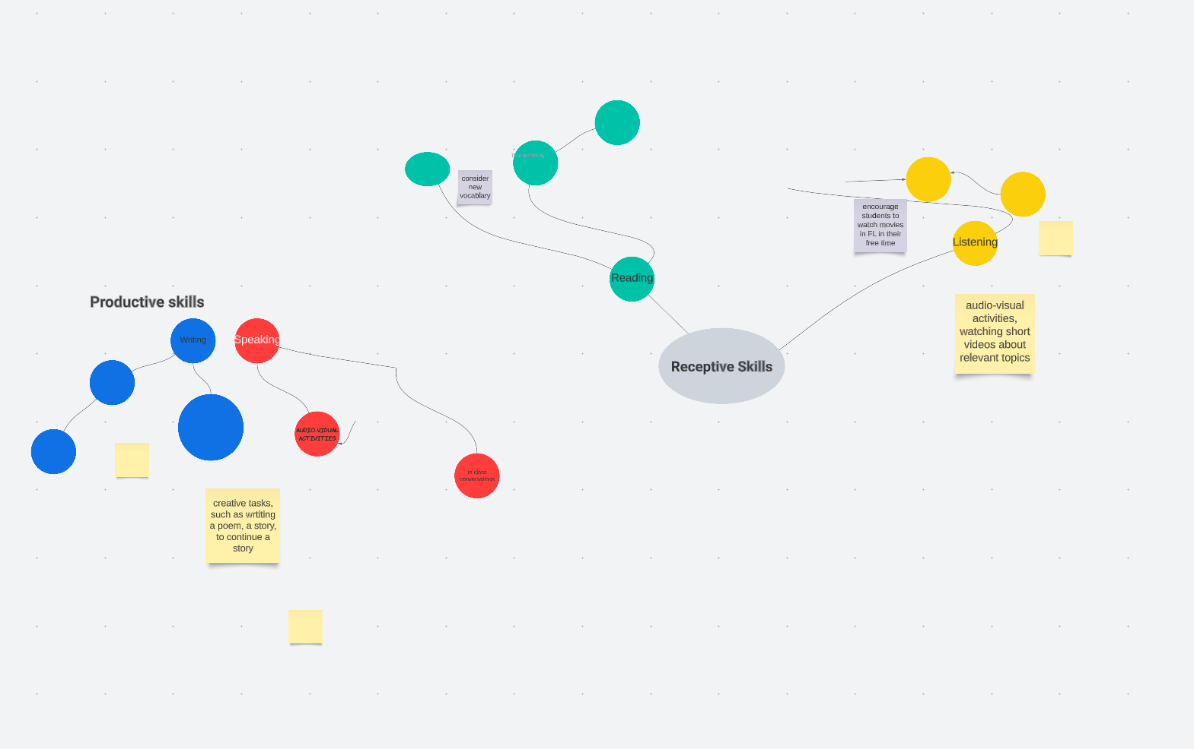
Інтерактивна дошка Lucidpark
https://lucid.app/lucidspark/d5b70757-220e-4b3a-84f3-215111e313fb/edit?page=0_0&invitationId=inv_be6ee373-0352-4f38-b337-a070e8faf192#

Slide 14
Інтерактивне редагування студентських робіт
1) We chose the topic ''Media'' because we are interested in many aspects of digital media. We plan to find a balanced use of traditional blackboard as well as of the IWB in the future. We also chose the topic "Lexis/Vocabulary", as we like the creative process of teaching words and it is very enjoyable for us to come up with our own tasks.
2) Lucy, whose daily life was rather/ quite chaotic, entered into a more solid world when she opened the piano.
3) A devastating attack broke out against was launched on the rebel stronghold.
4) Storytelling is a real superpower. It can lead to It can decide him or her the outcome of a big deal, save a difficult board presentation, or convince millions of people to donate money to charity, entertain a persons and make him/her think about important things. So as someone interested in literature and reading in general, I want to write about this kind of art.

Slide 15
Комунікація у режимі «Людина-Машина»
Дигітальний дискурс парадигми TEFL
Студенти – «digital natives»

Slide 17
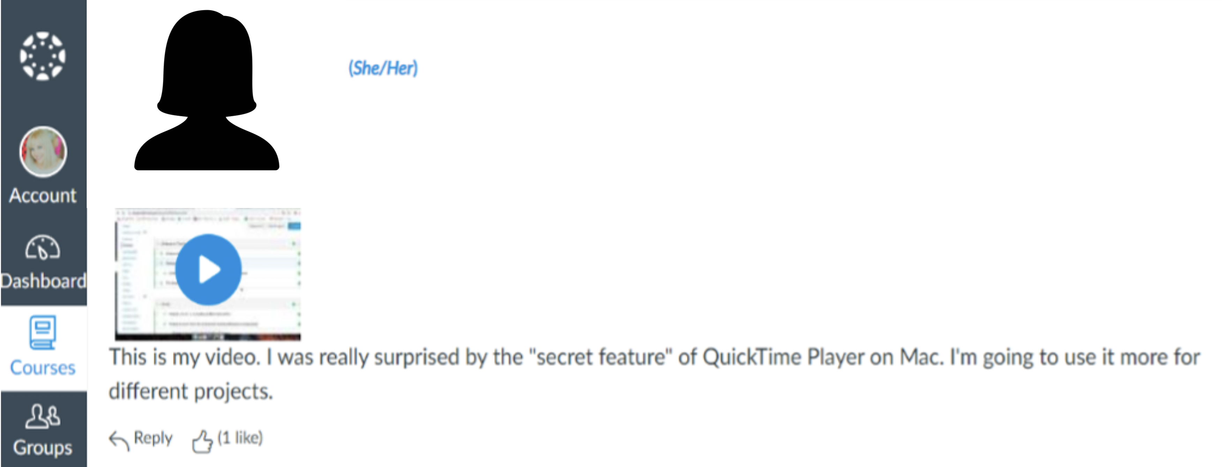
Мультимодальна комунікація студентів онлайн курсу з EFL

Slide 18
Data-driven викладання, вивчення та дослідження EFL
Using Language Data to Learn About Language: A Teachers' Guide to Classroom Corpus Use
Authors: Paula Tavares Pinto; Peter Crosthwaite; Carolina Tavares de Carvalho; Franciele Spinelli; Talita Serpa; William Garcia; and Adriane Orenha Ottaiano
Університет Квінсленду, Австралія, 2022
https://uq.pressbooks.pub/using-language-data/

Slide 19
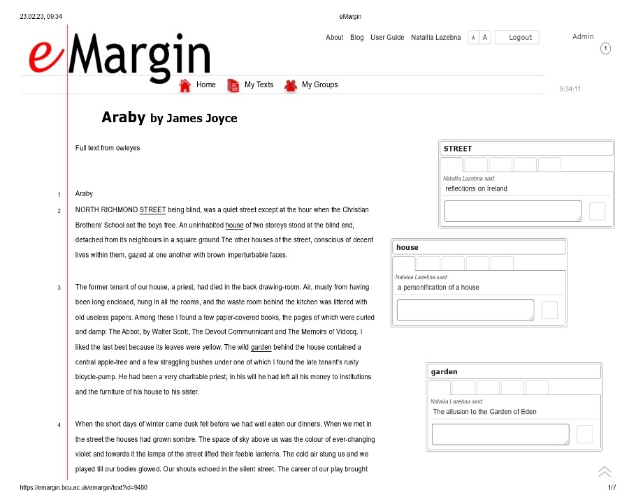
Приклад використання інструменту eMargin з автоматизованого анотування тексту

Slide 20
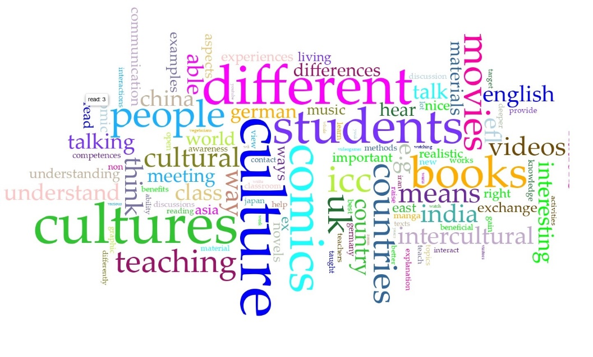
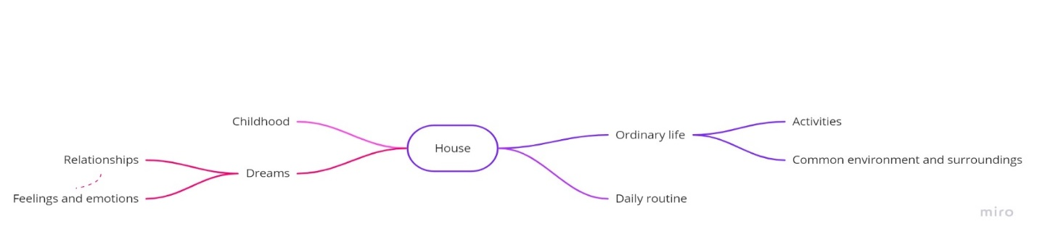
Лінгвістичний інструментарій Voyant tools
https://voyant-tools.org/

Slide 21
Прикладний аспект вивчення англійської мови
Корпуси текстів
COCA
https://www.english-corpora.org/coca/
British National Language Corpus
http://www.natcorp.ox.ac.uk/tools/xaira_search.xml?ID=simple_search

Slide 22

Гармонійний симбіоз Цифрової гуманітаристики (DH) та EFL
DH як глобальне навчальне та ефективне комунікативне середовище
Міждисиплінарні підходи до викладання EFL, цифровий інструментарій, засоби та інновації
Корпуси текстів, прикладна лінгвістика та EFL

Slide 23
ІV Англійська мова як іноземна для студентів різних спеціальностей: Uni WÜ
Language Center
Writing Center
Digital Campus

Slide 24
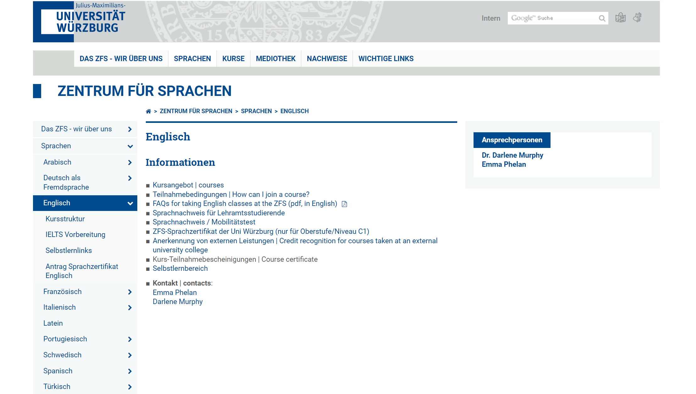

Slide 25
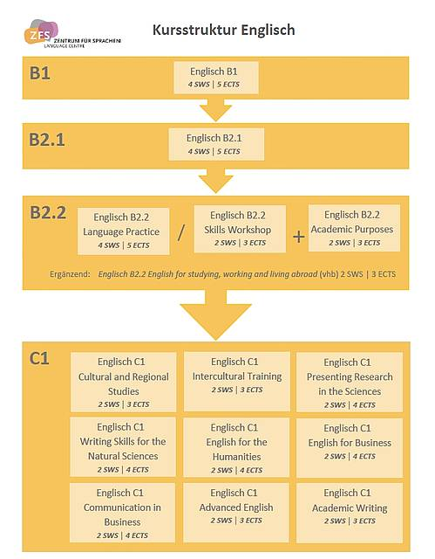
Англійська мова для студентів різних спеціальностей
Sprachenzentrum
Uni Würzburg

Slide 26
Інтерактивні підручники
https://release.blinklearning.com/Cursos/c4380910_c438898534__Students_Book_Activities.php
«Цифровий кампус»: комунікація з викладачем, виконання завдань та перевірка, оцінювання, навчальні матеріали, інформація з курсу тощо
https://wuecampus.uni-wuerzburg.de/moodle/mod/page/view.php?id=362960

Slide 27
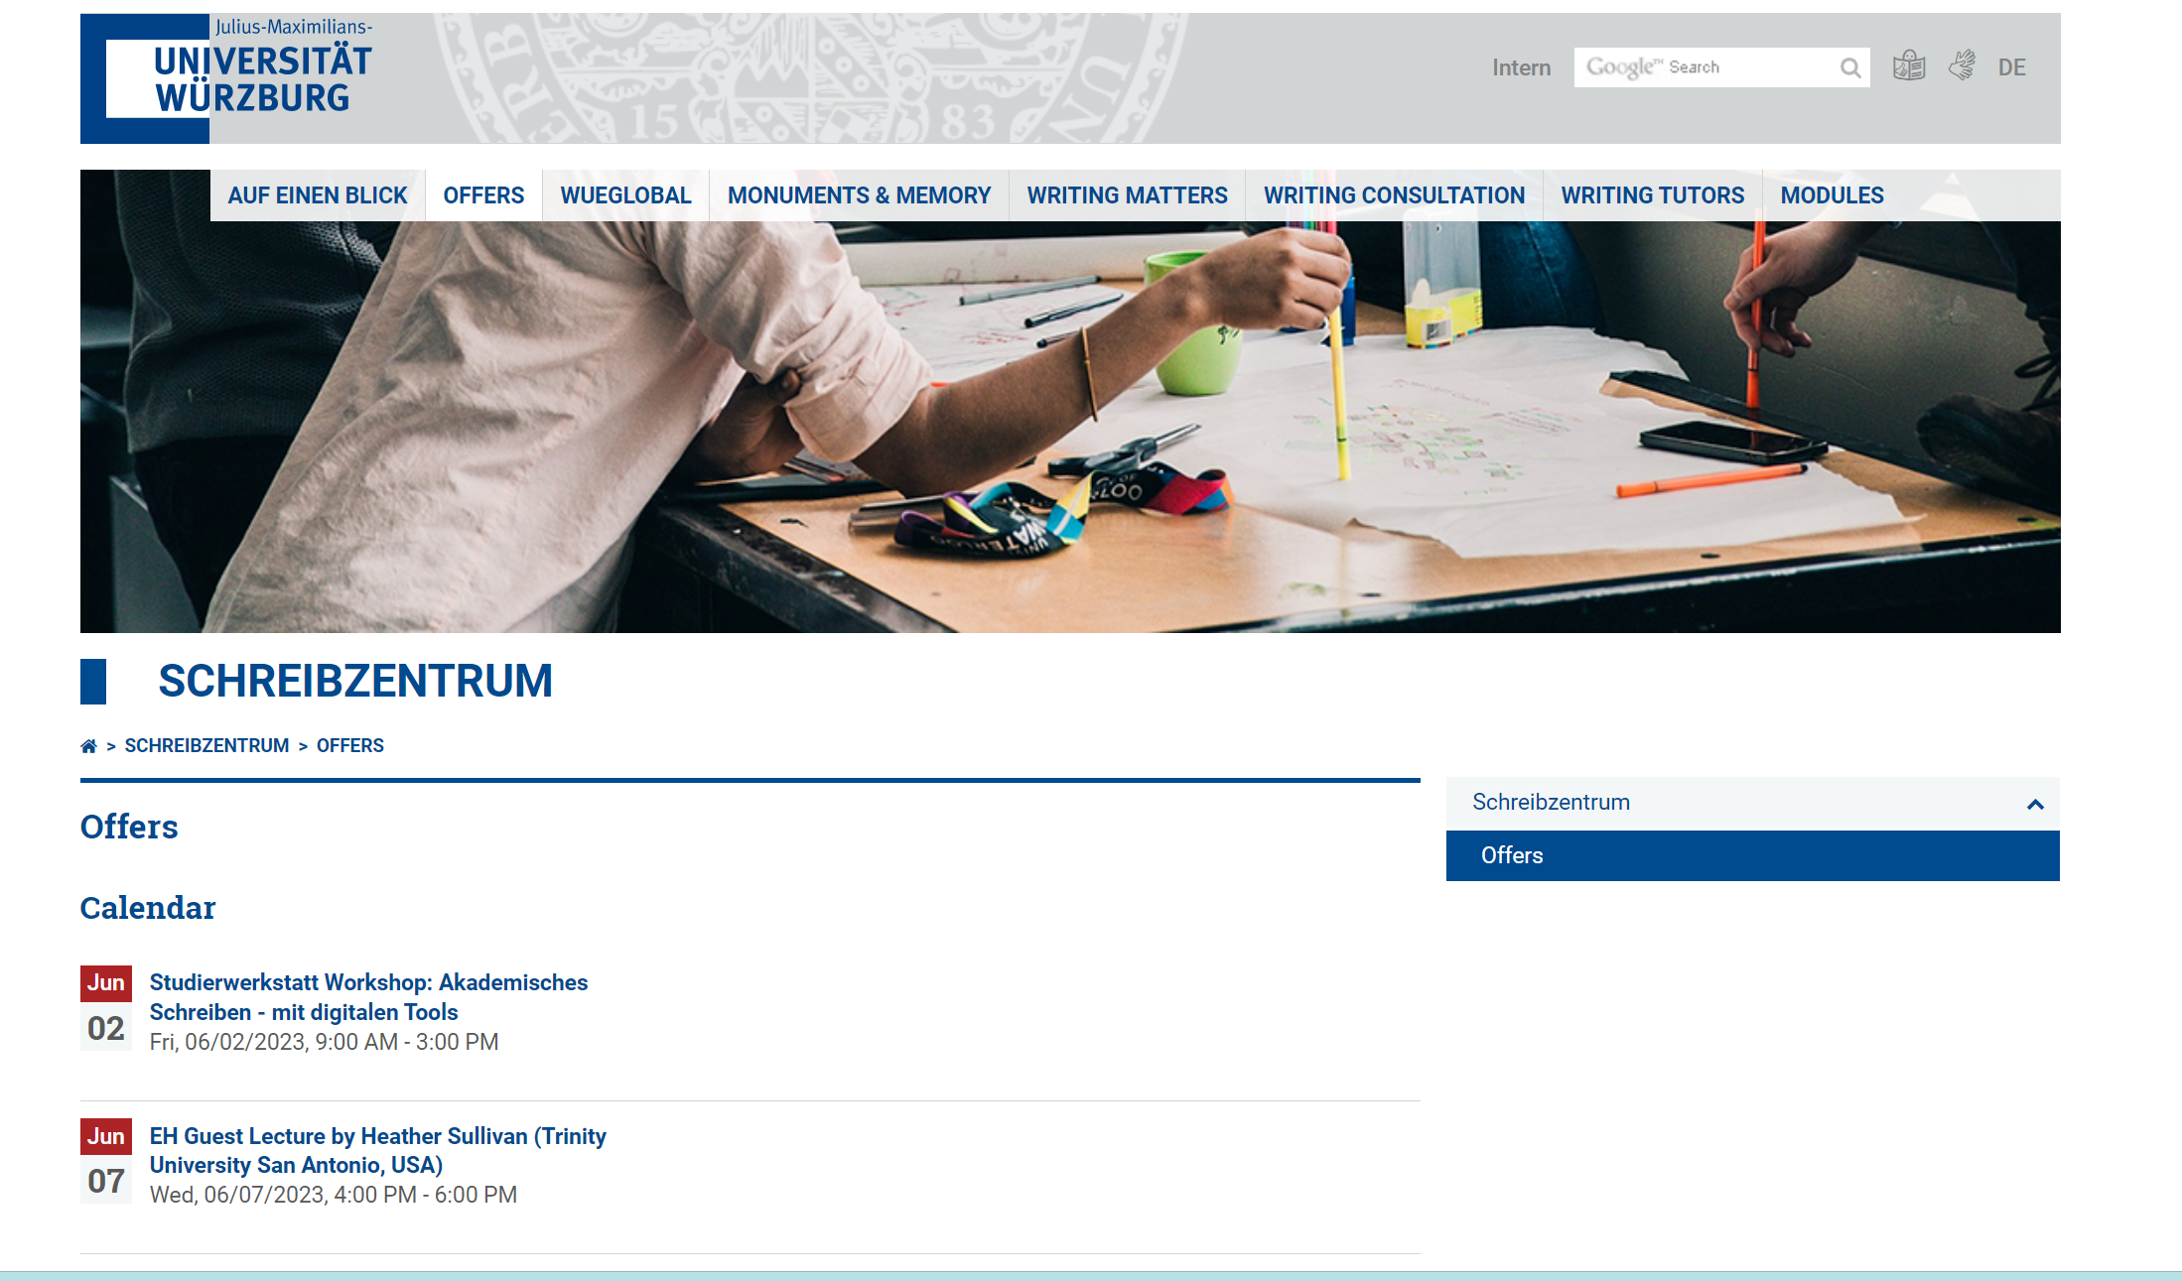
Writing Centre: Uni Wü

Slide 28



Креативна діяльність Writing Center Uni Wü

Slide 29

Дякую за увагу!
nataliia.lazebna@uni-wuerzburg.de
https://www.neuphil.uni-wuerzburg.de/anglistik/abteilungen/fachdidaktik-moderne-fremdsprachen-tefl/team/lazebna/

Slide 30
Онлайн курси англ. мови
https://www.oxfordinternationaleducationgroup.com/free-online-english-courses-for-refugees/
(різні опції вивчення англ.мови від оксфорд. експертної групи)
https://visitukraine.today/blog/1649/free-online-english-courses-from-prometheus-how-to-get-started
(англ.мова - безкоштовні курси для українців)
https://www.teachingenglish.org.uk/training/teaching-english-refugees-and-displaced-learners
(англ. мова для викладачів біженців або студентів-переселенців)
https://www.openenglishprograms.org/MOOC
(за цим посиланням є англ. мова для тех. спеціальностей English for Science, Technology, Engineering, and Mathematics (STEM), англ. мова для журналістів, англ. з навчання академ. письму, бізнес англ. тощо)

